Slide 1




JOURNEES DU SECTEUR SANITAIRE PRIVE DU BENIN
EDITION 2024
ASSOCIATION NATIONALE DES CLINIQUES PRIVEES POUR LA PROMOTION DE LA FAMILLE - BENIN
ASSOCIATION SANS BUT LUCRATIF
Ex ANC-ProFam
(ANCPF-BENIN A.S.B.L.)

Slide 2


L’ANCPF-BENIN A.S.B.L.
LE BUREAU EXECUTIF (BE)
PRESIDENT : COFFE IBOURAIMA
LE BUREAU EXECUTIF DE L’ANCPF- BENIN

Slide 3
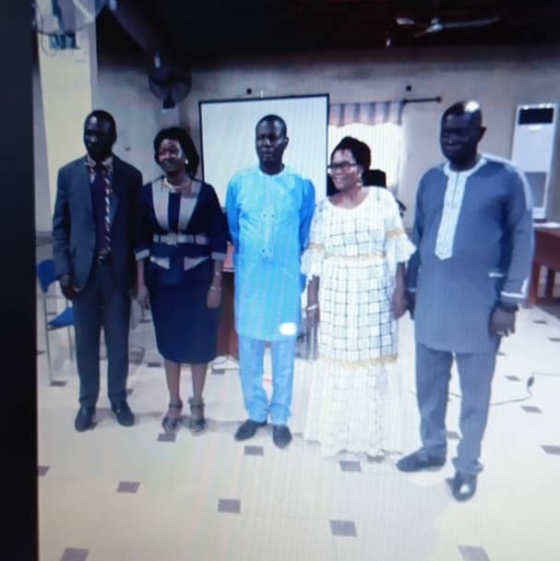
Ex ANC-ProFam
MEMBRES HONORAIRES DU BUREAU EXÉCUTIF (BE) DE L’ANC-ProFam
PRESIDENT : DEGBELO N. François
LE BUREAU EXECUTIF DE L’ex ANC- Pro-Fam

Slide 4


QUI SOMMES-NOUS (1) ?
L’Association Nationale des Cliniques Privées pour la Promotion de la Familiale - BENIN (ANCPF-BENIN) ex ANC ProFam, a été créée le 22 mai 2015 avec pour siège social la Polyclinique Coopérative d’Abomey-Calavi.
L’ex ANC ProFam a été enregistrée sous le N° 2016/1661/DEP-ATL/SG/SAG-ASSOC DU 22 SEPTEMBRE 2016, au Ministère ’Intérieur, modifiée en ANCPF-BENIN A.S.B.L. le 07 avril 2022 et enregistrée sous le N°2023/3485/DEP-LIT/SG/SAG-Assoc

Slide 5
QUI SOMMES-NOUS (2)?
Par conséquent, elle est une Structure légale, constituée au départ, de plus de sept dizaines de Cliniques privées, réparties sur toute l’étendue du territoire national. Partenaires de l’ONG américaine de renommée internationale PSI (ABPS/PSI), les Cliniques Privées membres de l’ANCPF-BENIN, ont été franchisées par cette ONG américaine en vue d’accroître davantage leur promotion dans la qualité toujours grandissante de leurs prestations de services.
Ainsi, ces Cliniques arborent désormais et fièrement, le prestigieux logo ProFam de ABMS/PSI.

Slide 6

NOTRE DEVISE
L’ANCPF-BENIN POUR DES SOIL’ANCPF-BENIN POUR DES SOINS DE QUALITE ET UNE DEMOGRAPHIE MAÎTRISEE
NS DE QUALITE ET UNE DEMOGRAPHIE MAÎTRISEE
L’ANCPF-BENIN POUR DES SOINS DE QUALITE ET UNE DEMOGRAPHIE MAITRISEE

Slide 7



NOTRE VISION
D’ici l’an 2030, le Bénin est un pays à croissance démographique maîtrisée où les services et les produits de la planification familiale sont accessibles à tous.
A l’horizon 2030, le Bénin doit avoir considérablement réduit les grossesses non désirées, la mortalité maternelle et infantile, les familles nombreuses avec leur corollaire de pauvreté etc.

Slide 8


NOTRE MISSION ET NOS OBJECTIFS
1- Faire franchiser toutes les Cliniques privées membres de l’ANCPF-BENIN par l’ABMS/PSI,
2- Soumettre toutes les Cliniques privées membres de l’ANCPF-BENIN à des Ateliers-Formations et Recyclages périodiques sur la Planification familiale,
3- N’admettre au sein de l’Association que des Cliniques privées légales animées par des personnels qualifiés,
4- Contribuer à la vente des produits de qualité de l’ABMS/PSI,
5- Elaborer des projets novateurs et bancables,
6- Respecter rigoureusement les clauses du partenariat avec l’ABMS/PSI à l’effet de bénéficier en retour de son soutien financier et matériel,
NOTRE MISSION POUR LE SECTEUR DE LA SANTE
Contribuer à l’épanouissement harmonieux de la population béninoise à travers la disponibilité effective des services et produits de qualité de la santé en général et de la Santé de la Reproduction en particulier.
NOS OBJECTIFS

Slide 9
NOS GRANDES REALISATIONS POUR
LE SECTEUR DE LA SANTE (1)
La contribution à la couverture en planification familiale grâce à la disponibilité de toute la gamme de produits de contraception dans les Cliniques ANCPF-BENIN améliorant ainsi, la santé reproductive appuyée par plusieurs séances annuelles d'offre gratuite de méthodes contraceptives,
La contribution à la renaissance de la confiance aux méthodes de planification familiale par un counseling de qualité et ceci grâce à des formations conséquentes, assorties de contrôles réguliers du partenaire ABMS sur le terrain,
L'offre de soins de qualité à la faveur du label "Franchise" estampillé aux Cliniques Membres de l'ANCPF-BENIN par le partenaire,
La collaboration plus ouverte avec le secteur sanitaire public à travers le partage mensuel des rapports d'activités et la prise en charge intégrée de certaines maladies maternelles et infantiles,

Slide 10

NOS GRANDES REALISATIONS POUR
LE SECTEUR DE LA SANTE (2)
La conception et la rédaction d'un projet novateur de Gestion des déchets biomédicaux au sortir d'une formation adaptée, projet non encore mis œuvre faute de financement,
La conception et la rédaction de brochures et de dépliants sur la prévention des infections nosocomiales visant les praticiens des secteurs privé et public à la suite d'une formation des Cliniques Membres de l'ANCPF-BENIN sur les Infections nosocomiales. Une belle initiative n'ayant pas aussi abouti faute de financement,
L'exercice pratique en rédaction de plans d'affaires par les Cliniques privées Membres de l'ANCPF-BENIN pour leur propre développement et par conséquent, celui des populations bénéficiaires des prestations de ces Cliniques.

Slide 11


SEANCES DE COUNSELING
EN CONTRACEPTION(1)

Slide 12

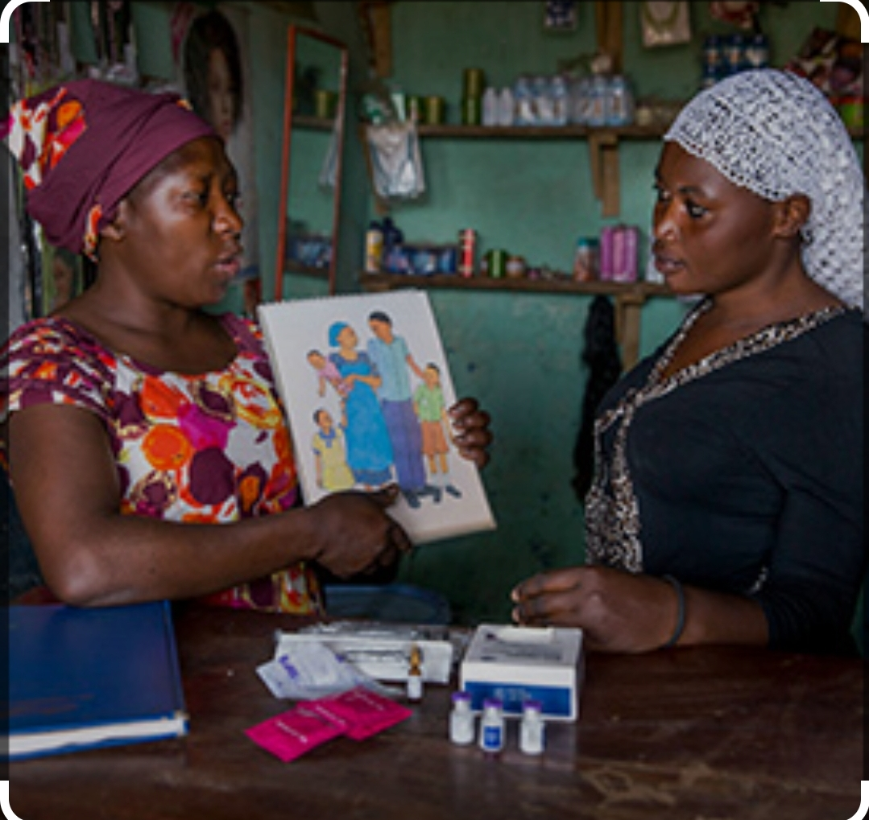
SEANCES DE COUNSELING
EN CONTRACEPTION(2)

Slide 13
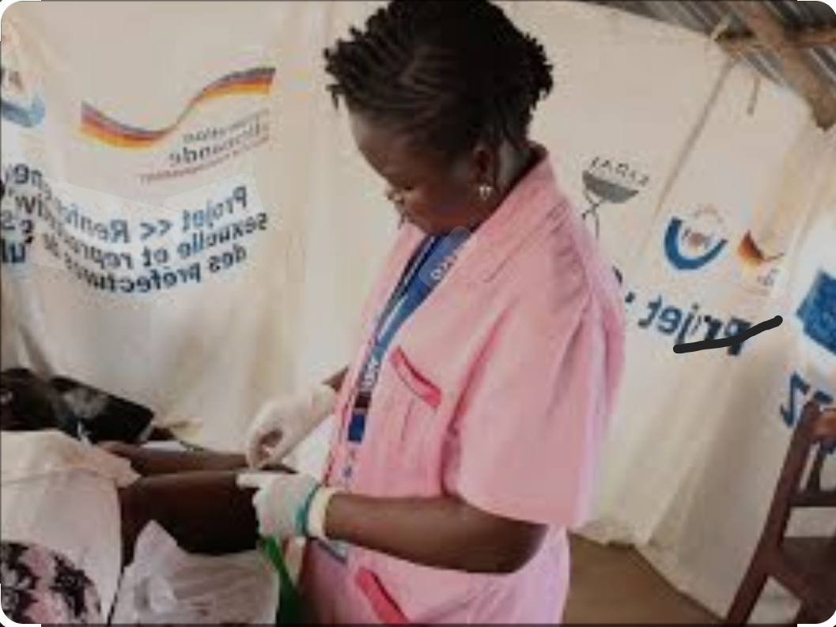
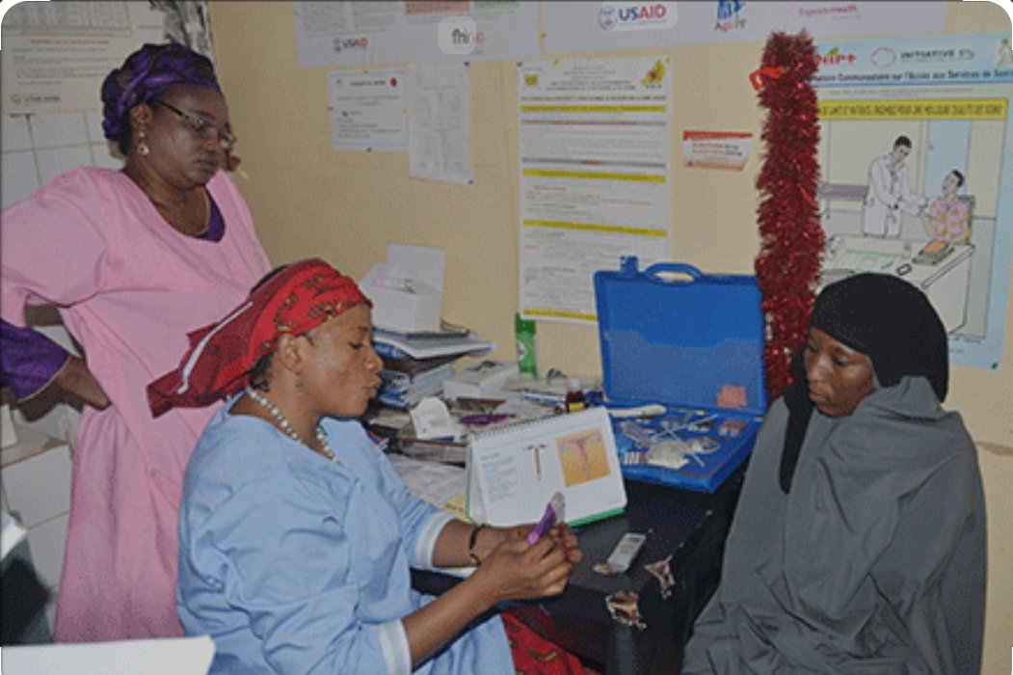
SEANCES DE COUNSELING
EN CONTRACEPTION(3)

Slide 14


METHODES MODERNES
DE CONTRACEPTION(1)

Slide 15

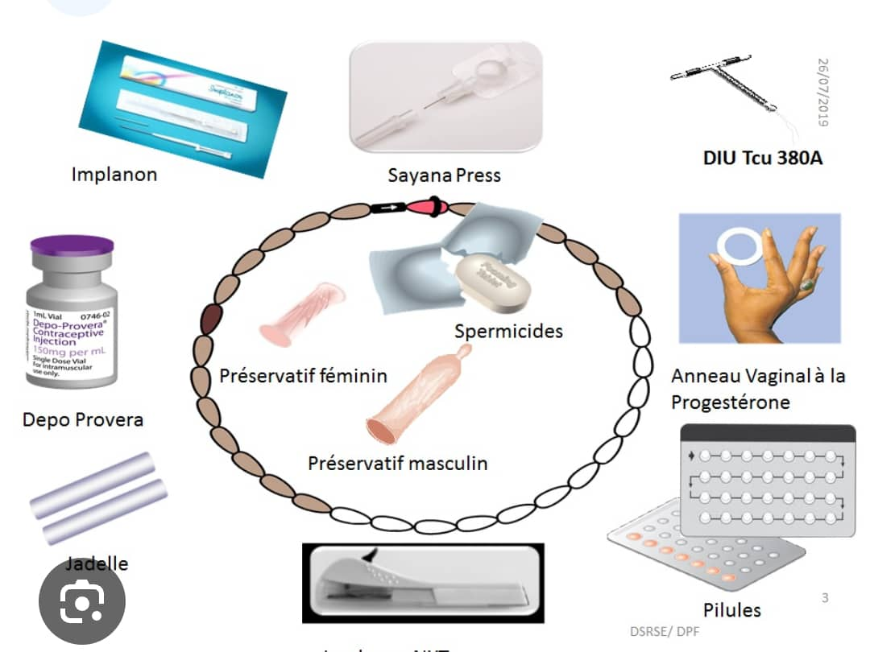
METHODES MODERNES
DE CONTRACEPTION(2)

Slide 16


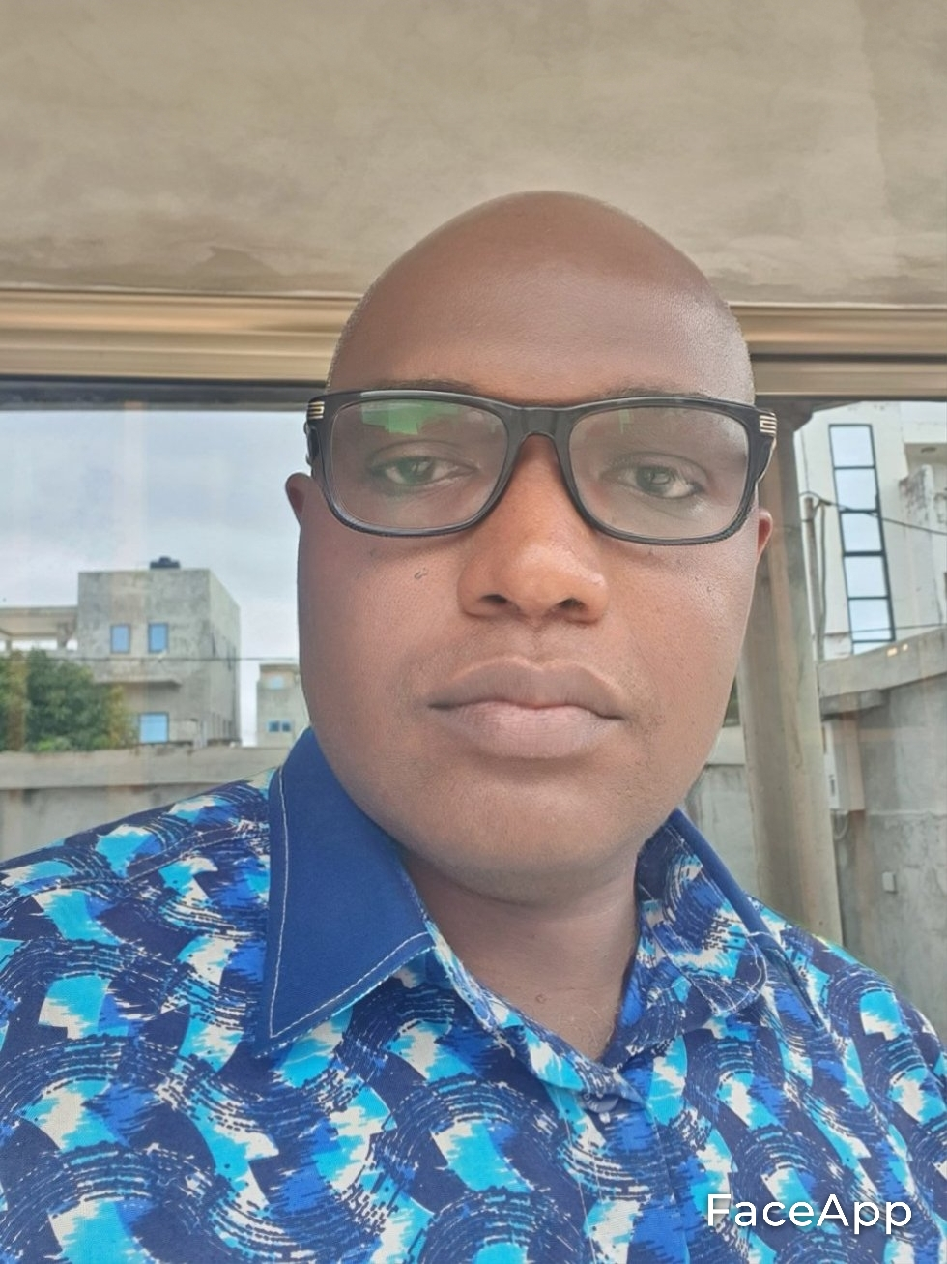

MEMBRES DU BUREAU EXECUTIF DE L’ANCPF-BENIN
COFFE Ibouraïma
JOHNSON Yolande
ZANOU Basile Magloire
CASSA Léocadie
PRESIDENT
VICE-PRESIDENTE
SECRETAIRE GENERAL
TRESORIERE GENERALE

Slide 17
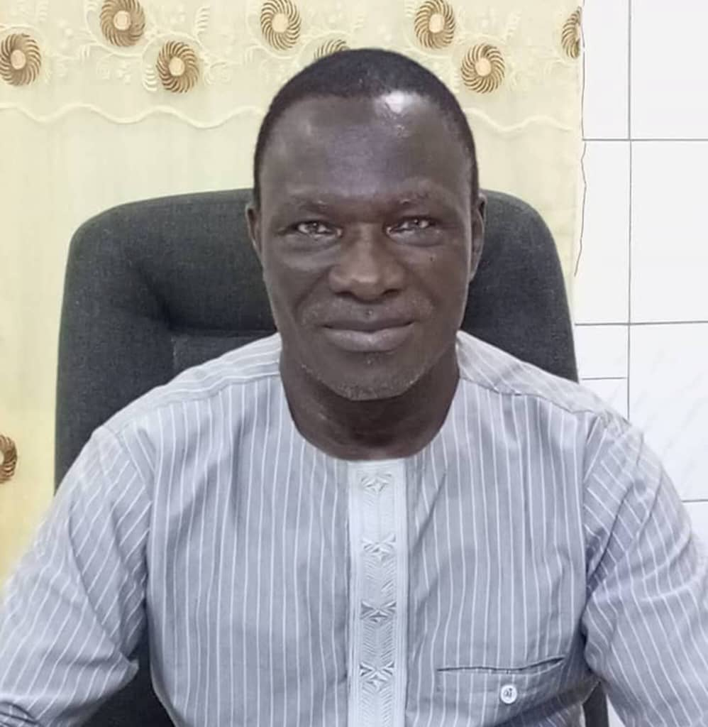


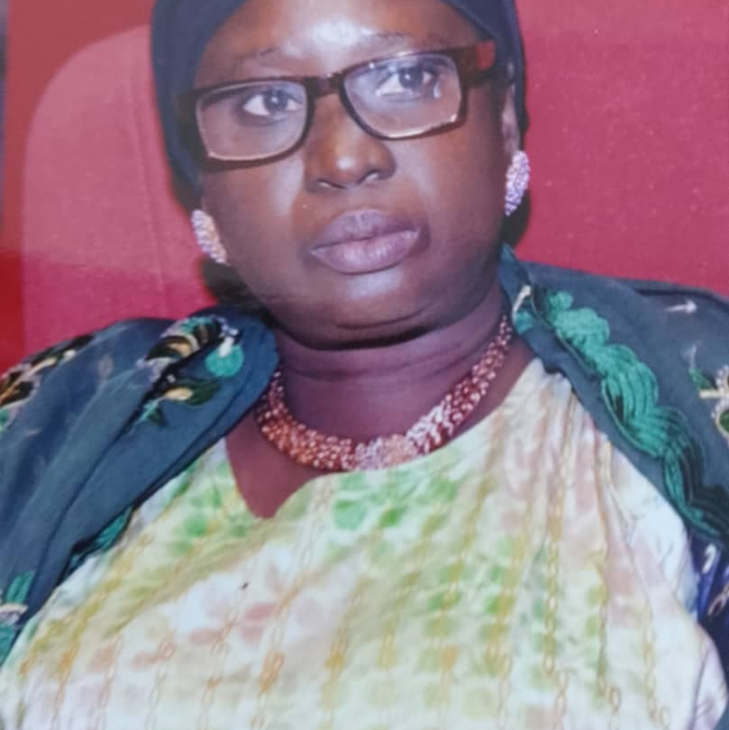
MEMBRES HONORAIRES DU BUREAU EXECUTIF
DE L'ANC-ProFam
DEGBELO N. François
COFFE Ibouraïma
DEFFODJI Gisèle
YESSOUFOU LY Aminata
PRESIDENT
VICE-PRESIDENT
SECRETAIRE GENERALE
TRESORIERE GENERALE

Slide 18
MERCI
VOTRE ADRESSE MAIL
HTTPS://ANCPF-BENIN.MYSTRIKINGLY.COM/

